Slide 1
স্বাগতম

Slide 2
শিক্ষক পরিচিতি
পাঠ পরিচিতি
বিষয়ঃ বাংলাদেশের ইতিহাস ও বিশ্বসভ্যতা
শ্রেণীঃ নবম-দশম
অধ্যায়ঃ চতুর্থ ( ৪১ পৃষ্ঠা )
তারিখঃ ০৯/০৪/২০২০ ইং।
আবদুল মজিদ খান
সহকারী শিক্ষক
ঈদগাহ্‌ আদর্শ উচ্চ বিদ্যালয়
ঈদগাঁও,কক্‌সবাজার।
মোবাইল : ০১৮৭২১১২২১১
ইমেইল : abdulmajid201973@gmail.com’

Slide 3
পূর্বজ্ঞান যাচাই---
পাল বংশের পর বাংলায় কোন বংশের শাসন প্রতিষ্ঠিত হয় ?
সেন বংশের শাসন

Slide 4
আজকের পাঠ
সেনবংশের শাসন

Slide 5
শিখনফল
এই পাঠ শেষে শিক্ষার্থীরা ----------------
১। সেন বংশের শাসন সম্পর্কে ব্যাখ্যা করতে পারবে।
২। সেন বংশের পতন সম্পর্কে ব্যাখ্যা করতে পারবে।

Slide 6
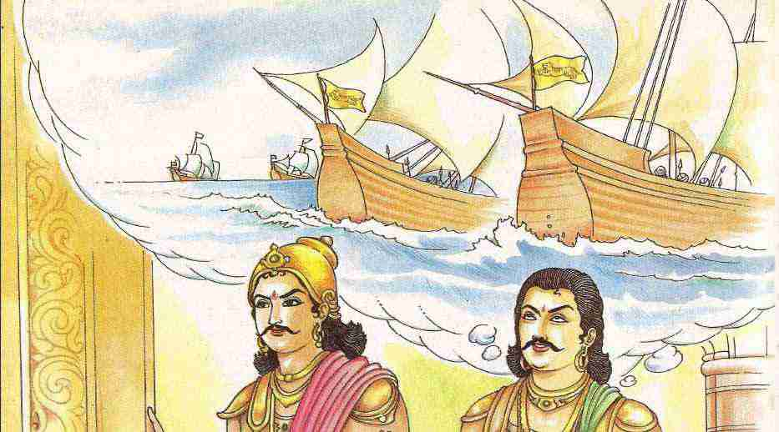
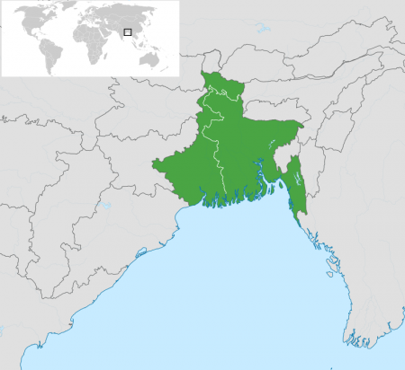
আলোচনা
সামন্ত সেন
সেন সাম্রাজ্য
সামন্ত সেনঃ পাল বংশের পতনের পর বারো শতকের দ্বিতীয় ভাগে বাংলাদেশে সেন রাজবংশের সূচনা হয়। তাদের আদি নিবাস ছিল দাক্ষিণাত্যের কর্ণাট। তারা ছিলেন ‘ব্রক্ষ্মক্ষত্রিয়’। বাংলার সেন বংশের প্রতিষ্ঠাতা ছিলেন সামন্ত সেন। তিনি কোনো রাজ্য প্রতিষ্ঠা না করায় সেন বংশের প্রথম রাজার মর্যাদা দেওয়া হয় সামন্ত সেনের পুত্র হেমন্ত সেনকে। ধারণা করা হয় পালরাজা রামপালের অধীনে তিনি একজন সামন্ত রাজা ছিলেন।

Slide 7
আলোচনা
সেন সাম্রাজ্য
বিজয় সেনঃ হেমন্ত সেনের মৃত্যুর পর তাঁর পুত্র বিজয় সেন (১০৯৮-১১৬০ খ্রিস্টাব্দ) সিংহাসনের আরোহণ করেন। বিজয় সেন রাঢ় রাজ্যের শুর বংশের রাজকন্যা বিলাস দেবীকে বিয়ে করার সুত্র ধরে দক্ষিণ রাঢ় বিজয় সেনের অধিকারে আসে। বিজয় সেন বর্ম রাজাকে পরাজিত করে পূর্ব ও দক্ষিণ বাংলা সেন অধিকারে নিয়ে আসেন। পাল রাজাদের দুর্বলতার সুযোগ নিয়ে বিজয় সেন মদনপালকে পরাজিত করে উত্তর ও উত্তর-পশ্চিম বাংলা নিজ অধিকারে নেন। এরপর তিনি কামরুপ,কলিঙ্গ ও মিথিলা আক্রমণ করেন। হুগলি জেলার ত্রিবেণীতে অবস্থিত বিজয়পুর ছিল বিজয় সেনের প্রথম রাজধানী। দ্বিতীয় রাজধানী স্থাপন করা হয় বর্তমান মুন্সিগঞ্জ জেলার বিক্রমপুরে। বিজয় সেনের উপাধি ছিল পরম মাহেশ্বর,পরমেশ্বর,পরমভট্টারক,মহারাজাধিরাজ,অরিরাজ-বৃষভ-শঙ্কর প্রভৃতি। ধর্মের দিক থেকে বিজয় সেন ছিলেন শৈব।

Slide 8
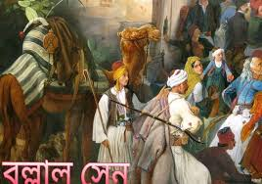
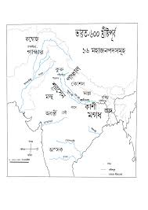
আলোচনা
মগধ রাজ্য
বল্লাল সেনঃ বিজয় সেনের পর সিংহাসনে আরোহণ করেন তাঁর পুত্র বল্লাল সেন (১১৬০-১১৭৮ খ্রিঃ)। তিনি মগধ ও মিথিলা সেন রাজ্যভুক্ত করে সেন শাসন শক্তিশালী ভিত্তির ওপর প্রতিষ্ঠিত করেন। তিনি চালুক্য রাজকন্যা রমা দেবীকে বিয়ে করেন।বৃদ্ধ বয়সে পুত্র লক্ষণ সেনের হাতে রাজ্যভার অর্পণ করে স্ত্রীকে সঙ্গে নিয়ে তিনি ত্রিবেণীর নিকট গঙ্গাতীরে বানপ্রস্থ অবলম্বন করে শেষ জীবন অতিবাহিত করেন।
বল্লাল সেন অত্যন্ত সুপন্ডিত ছিলেন। তাঁর একটি বিরাট গ্রন্থাগার ছিল। কবি বা লেখক হিসেবে সংস্কৃত সাহিত্যে তাঁর দান অপরিসীম। তিনি ‘দানসাগর’ ও অদ্ভুত সাগর’ নামে দুইটি গ্রন্থ রচনা করেন। অবশ্য ‘অদ্ভূতসাগর’ গ্রন্থের অসমাপ্ত অংশ তাঁর পুত্র লক্ষণ সেন সম্পূর্ণ করেছিলেন। তিনি রামপালে নতুন রাজধানী স্থাপন করেছিলেন। তিনি হিন্দু সমাজকে নতুন করে গঠন করার উদ্দেশ্যে ‘কৌলিন্য প্রথা’ প্রবর্তন করেছিলেন।

Slide 9
আলোচনা
লক্ষন সেনঃ বল্লাল সেনের পর তাঁর পুত্র লক্ষণ সেন (১১৭৮-১২০৪ খ্রিঃ) প্রায় ৬০ বছর বয়সে সিংহাসনে আরোহণ করেন। পিতা ও পিতামহের ন্যায় লক্ষণ সেনও সুদক্ষ যোদ্ধা ছিলেন এবং রণক্ষেত্রে নৈপুণ্যের পরিচয় দেন। তিনি প্রাগ-জ্যোতিষ, গৌড়, কলিঙ্গ, কাশী, মগধ প্রভৃতি অঞ্চল সেন সাম্রাজ্যভুক্ত করেন। দীর্ঘদিন ধরে যুদ্ধবিগ্রহ পরিচালনা ও বার্ধক্যজনিত দুর্বলতার সুযোগে ১১৯৬ খ্রিস্টাব্দে বর্তমান সুন্দরবন অঞ্চলে ডোম্মন পাল বিদ্রোহী হযে একটি স্বাধীন রাজ্য প্রতিষ্ঠা করেন। তেরো শতকের প্রথম দিকে মুসলমান সেনাপতি বখতিয়ার খলজি নদীয়া আক্রমণ করেন। বৃদ্ধ লক্ষণ সেন কোনো প্রতিরোধ না করে নদীপথে পূর্ববঙ্গে পালিযে যান।বখতিয়ার খলজি বাংলা দখল করেন। এভাবে লক্ষণ সেনের পরাজয়ের মধ্য দিয়ে বাংলায় সেন শাসনের অবসান ঘটে।

Slide 10
মূল্যায়ন
১। সামন্ত সেনের পুত্রের নাম কি ?
( ক ) হেমন্ত সেন( খ ) লক্ষণ সেন( গ )বল্লাল সেন
২। বল্লাল সেন কত বছর রাজত্ব করেন ?
( ক ) ১৮ বছর ( ২ ) ২৮ বছর ( ৩ ) ৩৮ বছর (৪) ৮ বছর।
৩।সেনবংশের প্রতিষ্টাতা কে ?
সামন্ত সেন

Slide 11
মূল্যায়ন
১। বিজয় সেনের পিতার নাম কী ?
২। ‘দানসাগর’ ও ‘অদ্ভুতসাগর’ গ্রন্থ দুইটির রচয়িতা কে ?
৩। বল্লাল সেন কত খ্রিস্টাব্দে সিংহাসনে আরোহণ করেন ?
৪। কত খ্রিস্টাব্দে সেন শাসনের অবসান ঘটে ?
৫। সেনদের আদি নিবাস কোথায় ছিল ?
হেমন্ত সেন
বল্লাল সেন
১১৬০ সালে
তের শতকের প্রথমে
দাক্ষিণাত্যের কর্ণাট

Slide 12
বাড়ির কাজ
সেন বংশের শাসক বিজয় সেন সম্পর্কে যা জান লেখ।

Slide 13
ধন্যবাদ সবাইকে

